Slide 1

EL MARCO BÍBLICO
Y MISIONOLÓGICO
DE LA ESCUELA
SABÁTICA

Slide 2

Contenido
Raíces de la escuela sabática
Énfasis de la escuela sabática
Objetivos de la escuela sabática

Slide 3

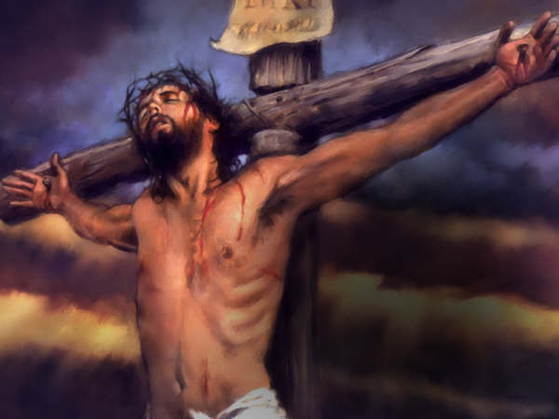

1. Raíces de la escuela sabática
La creación
La redención
La escatología
“Entonces Dios miró todo lo que había hecho, ¡y vio que era muy bueno!”
Génesis 1:31 (NTV)
“Somos rescatados de nuestra vana forma de vivir por la sangre de Cristo Jesus y renacidos para salvación”
1 pedro 1:18-23 (NTV)
Porque la paga del pecado es muerte, mientras que la dádiva de Dios es vida eterna en Cristo Jesús, nuestro Señor.
Romanos 6:23 (NVI)

Slide 4

Estos temas bíblicos describen quién es Dios y qué ha hecho.
Él nos hizo. Él nos redimió. Nos asegura un futuro mejor.
Esta visión teísta fomenta un discipulado holístico en el contexto de nuestro origen, nuestro significado y nuestro destino.

Slide 5
El ministerio de la escuela sabática coopera con Dios para perfeccionar a su pueblo.
La escuela sabática refleja el carácter y ministerio de Jesús. Lo hace a través de sus énfasis, objetivos, estructuras y su fin.

Slide 6
2. Énfasis de la escuela sabática
1. El Estudio de la Biblia
Conocer el carácter de Dios
Revela los planes de Dios para nuestras vidas
Reconocemos nuestras luchas y sentimos la necesidad de Dios en nuestra vida

Slide 7
El estudio diario de la Biblia pone nuestra naturaleza pecaminosa bajo el control del Espíritu Santo. Es medicina contra el pecado.
Nosotros frenamos sus infecciones o manifestaciones por medio del estudio diario de la Biblia.
El estudio de la Biblia es la primera prioridad en la escuela sabática.

Slide 8
Énfasis de la escuela sabática
2. Fomenta el compañerismo
Nos permite relacionarnos con Dios y nuestros hermanos como un solo núcleo (cuerpo).
Fomenta la unidad, apoyo emocional, estudio personalizado, seguridad.
Compartir es el corazón de la escuela sabática

Slide 9
Énfasis de la escuela sabática
3. Promueve el evangelismo y la misión
A. Escuelas sabáticas filiales y capacitadoras
B. Evangelismo personal y grupal
C. Alcance comunitario, social y familiar

Slide 10

La testificación, y los estudios bíblicos fomentan la misión.
La misión da claridad y accesibilidad a los estudios bíblicos en las comunidades, hogares y mentes.

Slide 11
Énfasis de la escuela sabática
4. La Oración
Da acceso al poder divino
Fomenta la relación con Dios
Nos prepara para la segunda venida

Slide 12

La oración les da a los miembros de la escuela sabática acceso a la sanidad, el perdón, el discernimiento, la comprensión, la sabiduría y al poder divino.
La oración nos da acceso al Espíritu Santo.

Slide 13

“La escuela sabática existe para preparar al pueblo de Dios para vivir preparados para la gloriosa venida de Jesús”.

Slide 14
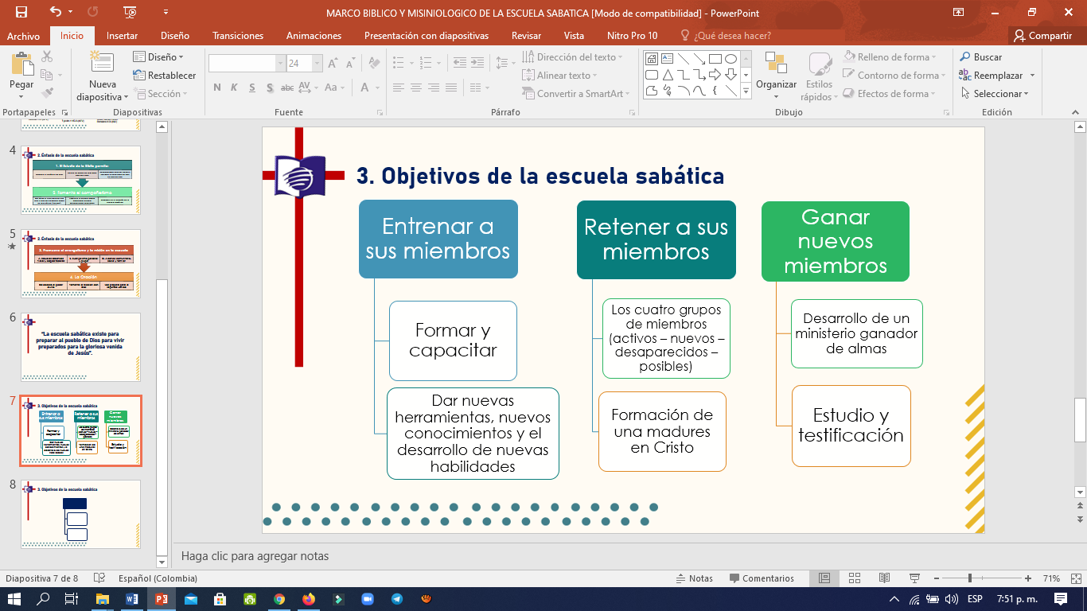
3. Objetivos de la escuela sabática
Formación de un madurez en Cristo

Slide 15
La escuela sabática recuerda a los miembros su origen, significado y destino a través de su énfasis en estudios bíblicos, compañerismo, evangelismo y misión.
Estos énfasis se apoyan en tres objetivos: entrenar, ganar y retener.

Slide 16

Créditos:
Texto principal: Pr Samuel Telemaque
Diapositivas: Pr Daruwin González
Revisión y edición Pr Moisés Prieto
Imágenes Diversas, UCS, Google.

